Slide 1
Tento projekt je realizován za finanční podpory programu Erasmus+ Evropské unie.
CLIL
Bournemouth
Velká Británie
Mgr. Šárka Čecháčková

Slide 2
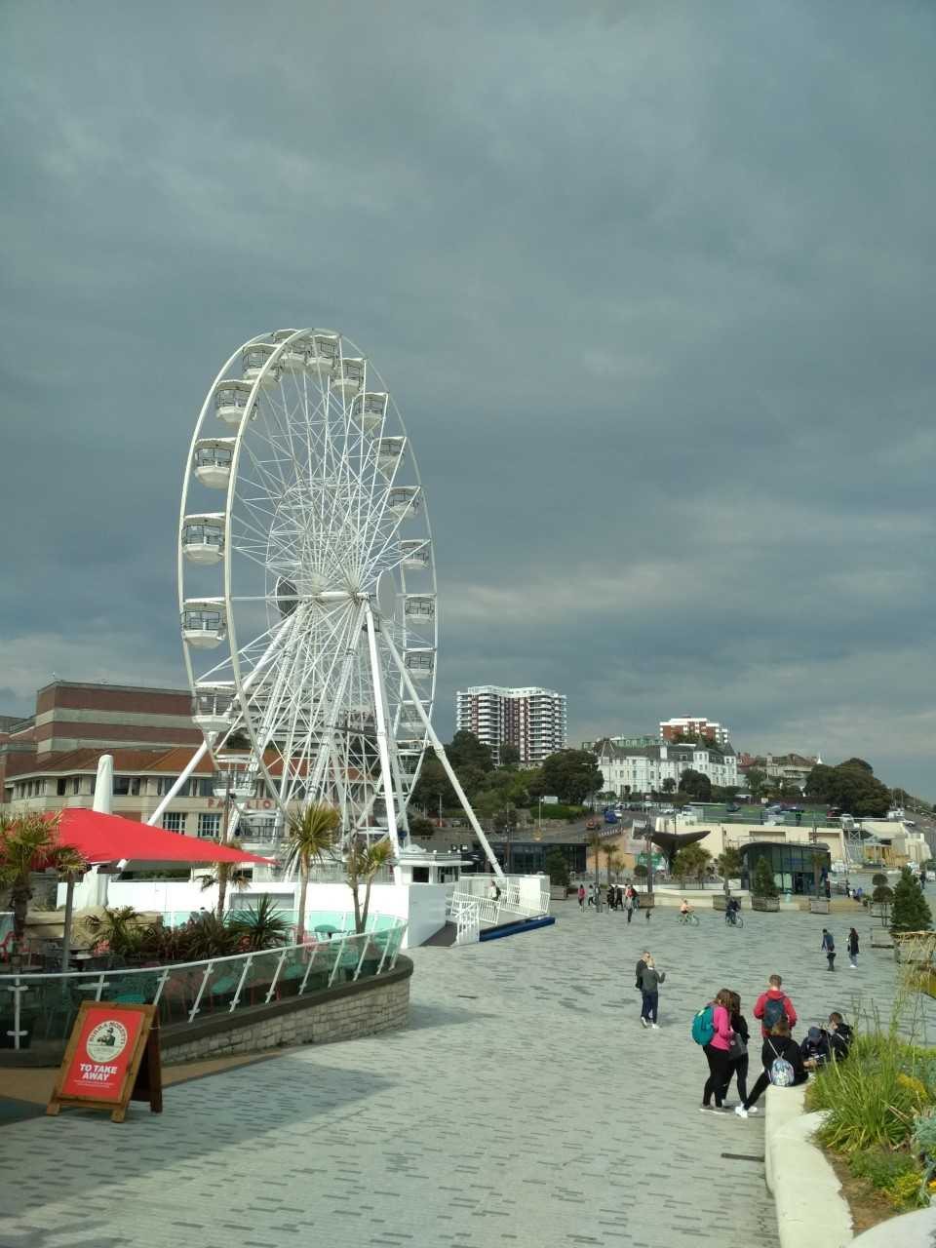
Bournemouth

Slide 3
Richard Language College

Slide 4
CLIL
přístup ve vzdělání, v rámci kterého je vyučován obsah nejazykového předmětu a současně jsou rozvíjeny kompetence v cizím jazyce
obsah nejazykového předmětu X výuka jazyka

Slide 5
Průřezová témata (4 Cs)
Obsah (Content)
Komunikace (Communication)
Kognitivní/poznávací procesy (Cognition)
Kultura (Culture)

Slide 6
Obsah
Nejdůležitější součást výuky
Dodržovat ŠVP
Nemůžeme něco vynechat kvůli neznalosti jazyka

Slide 7
Komunikace
Obecná slovní zásoba x specifická slovní zásoba pro daný předmět
Jazyk musí být přizpůsoben možnostem žáků
Učitel není hlavní zdroj informací
Používáme podobné techniky jako ve výuce cizích jazyků
Skupinová práce, práce ve dvojicích, obrázky, ukázka, samostatné studium

Slide 8
Kognitivní procesy
Myšlenkové procesy nižší úrovně (higher order thinking skills)
Učení se zpaměti, srovnávání, seřazování, přiřazování
Kde? Kdy? Kdo?
Myšlenkové procesy vyšší úrovně (lower order thinking skills)
analýza, hodnocení, vyjadřování názoru, řešení problémů
Proč?
V cizím jazyce náročné.
Zařazujeme oba úkoly vyžadující oba typy myšlenkových procesů
Řadíme od nejjednodušších po složitější

Slide 9
Kultura
Sociální interakce mezi žáky
Spolupráce, týmová práce
Porozuměním kulturám jiných zemí (v jiných zemích fotbal hrají dívky)

Slide 10
Jazykové dovednosti
Čtení – velký rozsah nové slovní zásoby
Poslech – zdroje: učitel + média
Psaní – visuální materiály (grafy, diagramy, mapy)
Nedoporučuje se zatěžovat studenty psaním rozsáhlejších textů
Mluvení - co nejvíce

Slide 11
Tipy a rady
Jednoduchost, přehlednost ( číslování, grafy, tabulky, mapy a diagramy)
Opakuj, opakuj, opakuj různými způsoby
Počítej s tím, že tempo bude pomalejší než u běžné hodiny
Používej co nejvíce vizuálních materiálů, doplň texty o obrázky

Slide 12
Děkuji za pozornost

